Slide 1
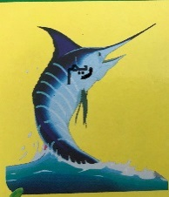
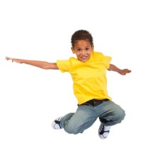
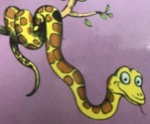
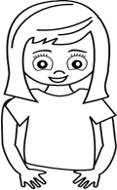
Part 1
ريم السمكه تسبح تحت الماء. هي تبحث عن بيتها و هي تنظر هنا و هناك و تقفز على و تحت الماء. وفجاةً جاءعماد الثعبان في الماء ايضاً ينظر هنا و هناك و بدأة ريم السمكه تتكلم مع عماد الثعبان وقالت:
ريم السمكه : ماذا تفعل هنا في الماء؟
عماد الثعبان : ابحث عن بيت ريم السمكه .
ريم السمكه : اهلا و سهلا انا ريم السمكة .
و ها هي ريم السمكة تسلم على عماد الثعبان .
Talk

Slide 2
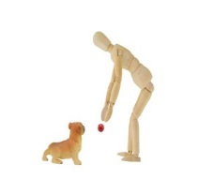
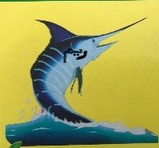
عماد الثعبان : كيف حالكِ يا ريم السمكة؟
ريم السمكه : انا لست بخير و غير سعيدة ، انا ابحث عن بيتي .
عماد الثعبان : انا لا اسمعك جيداً,
و بدأ عمادالثعبان يمشي الى ريم السمكة ثم ينحني و هو يضحك و يبتسم عالياً و نظرة له ريم بدهشة و قالت:
ريم السمكة : لماذا تضحك و تبتسم ؟
عماد الثعبان : هههههههه لاني سوف اكلك اليوم.
Part 2
Loud

Slide 3
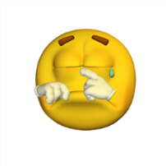
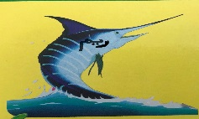
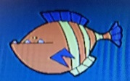
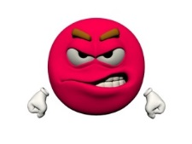
عماد الثعبان :هل انت حزينة و خائفة يا ريم السمكة؟
ريم السمكة : نعم, لانك سوف تاكلني اليوم.
و ها هو عماد الثعبان يضحك عالياً و يبتسم و ريم السمكه تبكي كثيراً. و جاءت ام ريم السمكه تمشي الي ريم السمكة سريعاً و هي غضبانة .
اُم ريم السمكة : لماذا تبكين يا ريم السمكة ؟
ريم السمكة : انا خائفة من الثعبان يا ماما.
ام ريم السمكة : لا تخافي يا ريم! .
الام تجري و ريم السمكة تجري ايضاً الى البيت. و الثعبان اصبح خائفاً و ظل يقفزمن الماء الى الشاطئ. الام و ريم يدخلان الى البيت و ريم سعيده جداً و تضحك و تبتسم كثيراً.
اُم ريم السمكة : كيف حالكِ يا ريم؟
ريم السمكة : امي, انا لا احب ان ابكي يا ماما و انا افضل الان و غير خائفة
Part 3
Loud
not

